Slide 1
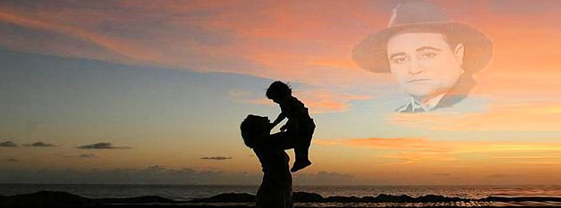
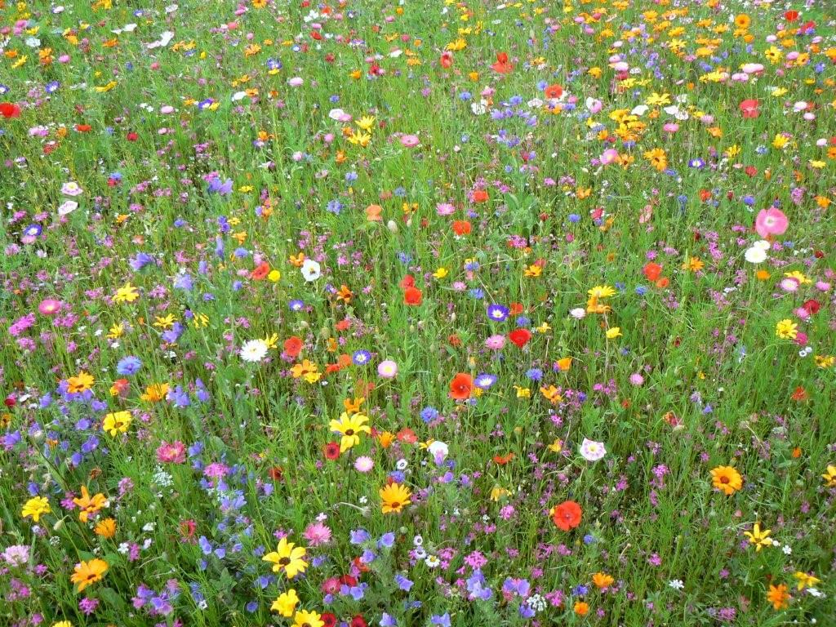
MAMMA
Chanson interprétée par Beniamino Gigli
Diaporama © Apex

Slide 2



Maman, je suis si heureuse
De revenir vers toi
Ma chanson te dit
Que c'est le plus beau jour pour moi
Maman, je suis si heureuse
Pourquoi vivre loin, ?
MAMMA
Chanson interprétée par Beniamino Gigli
Diaporama © Apex

Slide 3
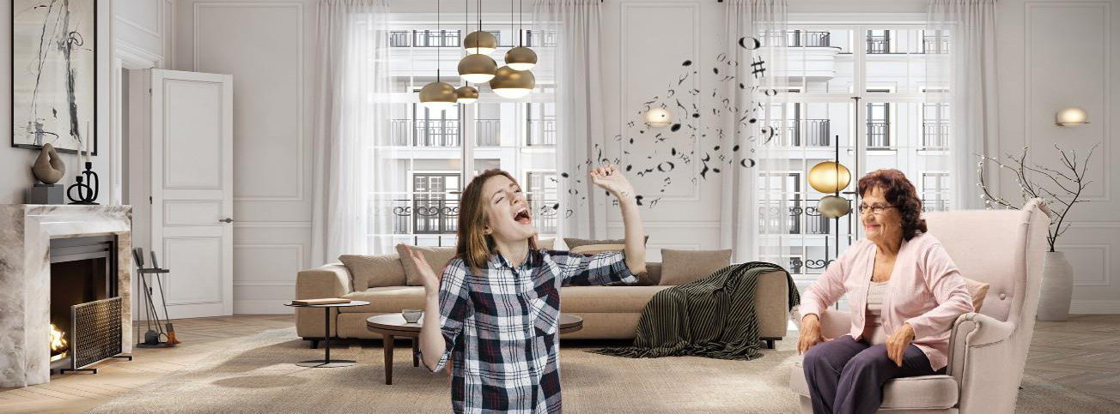
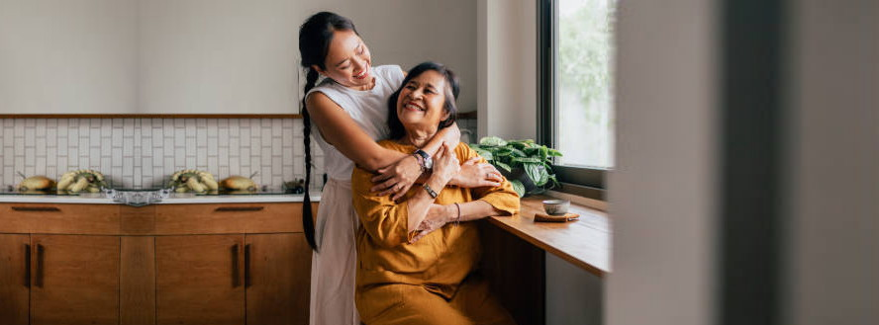
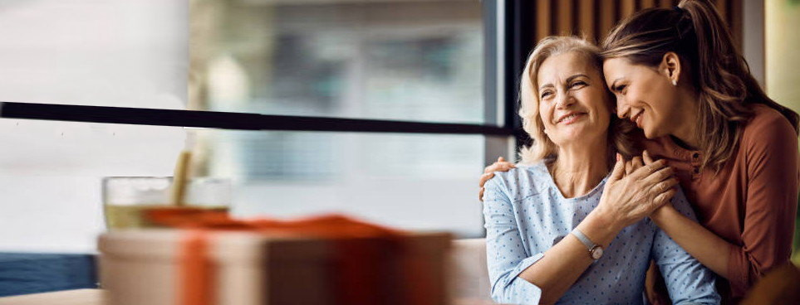

Maman, je suis si heureuse
De revenir vers toi
Ma chanson te dit
Que c'est le plus beau jour pour moi
Maman, je suis si heureuse
Pourquoi vivre loin,
Maman, c'est juste pour toi que ma chanson s'envole
Maman, tu seras avec moi, tu ne seras plus seule
Comme je t'aime
Ces mots d'amour que mon cœur te murmure
Peut-être qu'on ne les utilise plus

Slide 4
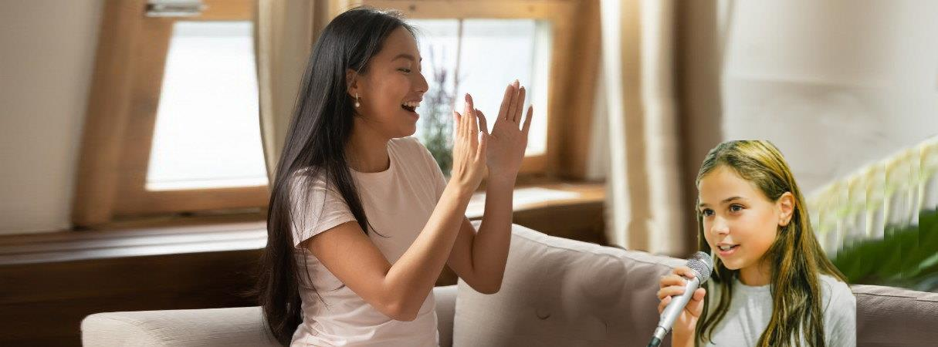

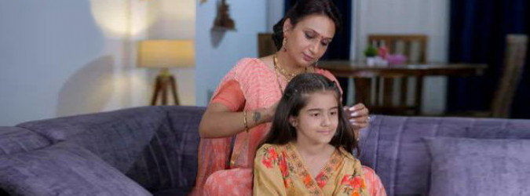
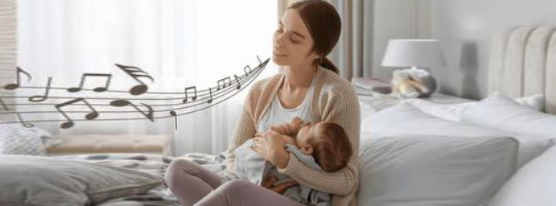
Maman, c'est juste pour toi que ma chanson s'envole
Maman, tu seras avec moi, tu ne seras plus seule
Comme je t'aime
Ces mots d'amour que mon cœur te murmure
Peut-être qu'on ne les utilise plus
Maman, mais ma la plus belle chanson, c’est toi
C’est toi la vie, et pour la vie je ne te laisserai jamais partir
Je sens ta main fatiguée chercher mes boucles d’or
Je sens que ta voix te manque pour la berceuse d’autrefois

Slide 5
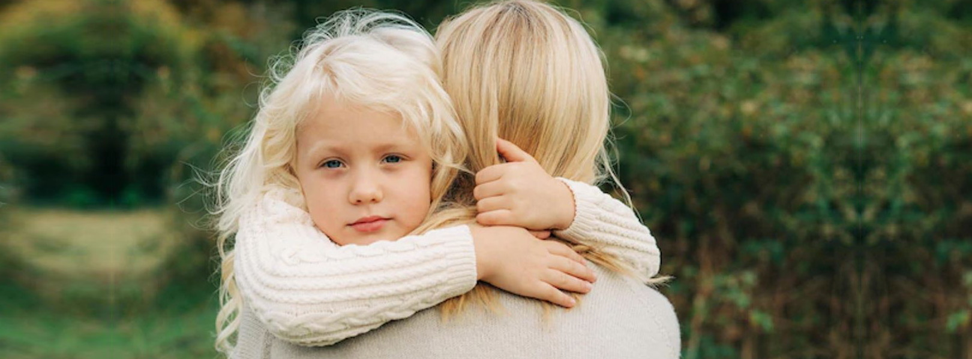
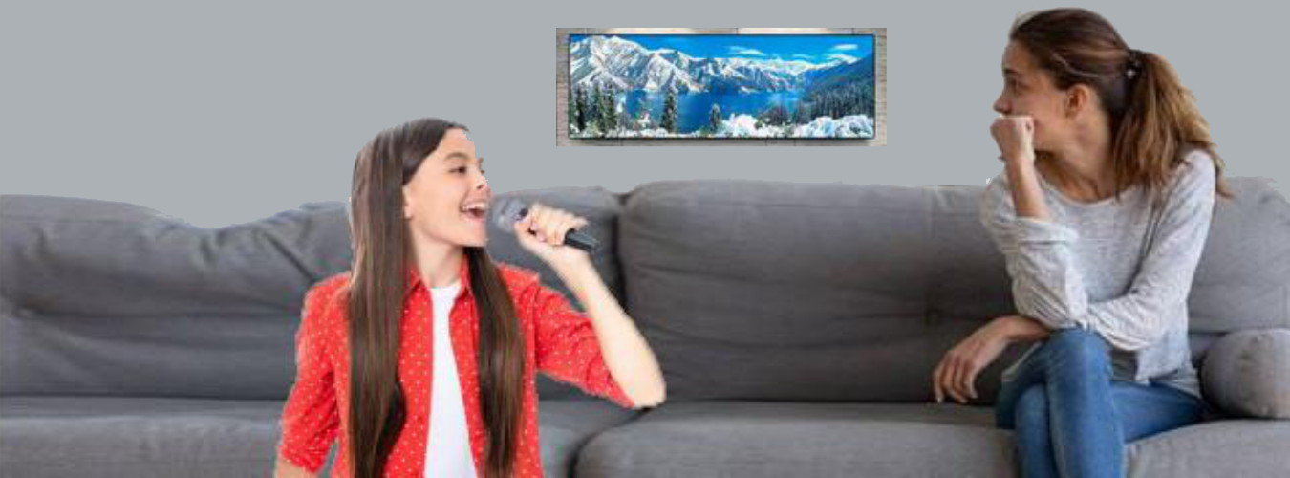
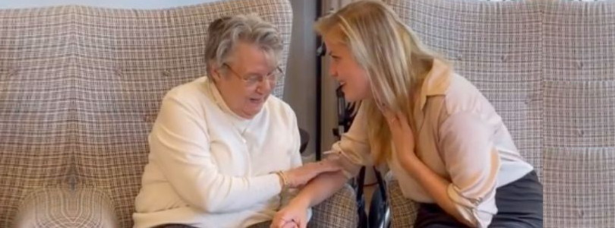
Maman, mais ma la plus belle chanson, c’est toi
C’est toi la vie, et pour la vie je ne te laisserai jamais partir
Je sens ta main fatiguée chercher mes boucles d’or
Je sens que ta voix te manque pour la berceuse d’autrefois
Aujourd’hui tes cheveux blancs
Je veux les serrer contre mon cœur
Maman, c'est juste pour toi que ma chanson s'envole
Maman, tu seras avec moi, tu ne seras plus seule

Slide 6




Aujourd’hui tes cheveux blancs
Je veux les serrer contre mon cœur
Maman, c'est juste pour toi que ma chanson s'envole
Maman, tu seras avec moi, tu ne seras plus seule
Comme je t'aime
Ces mots d'amour que mon cœur te murmure
Peut-être ne sont-ils plus utilisés
Maman, mais ma plus belle chanson, c'est toi
Tu es la vie, et pour la vie
Je ne te quitterai plus jamais

Slide 7
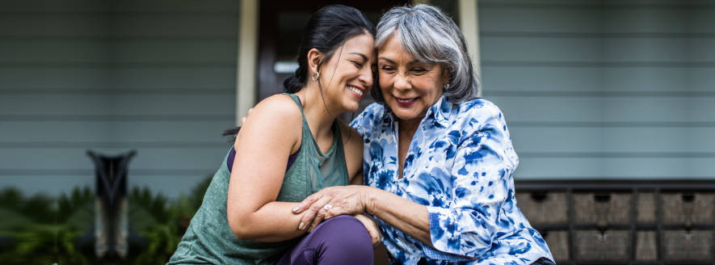

Comme je t'aime
Ces mots d'amour que mon cœur te murmure
Peut-être ne sont-ils plus utilisés
Maman, mais ma plus belle chanson, c'est toi
Tu es la vie, et pour la vie,
Je ne te quitterai plus jamais

Slide 8


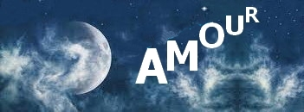




F I N
Comme je t'aime
Ces mots d'amour que mon cœur te murmure
Peut-être ne sont-ils plus utilisés
Maman, mais ma plus belle chanson, c'est toi
Tu es la vie, et pour la vie
Je ne te quitterai plus jamais
Touche Esc pour quitter

